Slide 1
«История паровозика»
Подготовила учитель
начальных классов
МОУ СОШ №6
Орехово-Зуевского г. о., Московской области
Евдокимова Наталья Геннадьевна

Slide 2
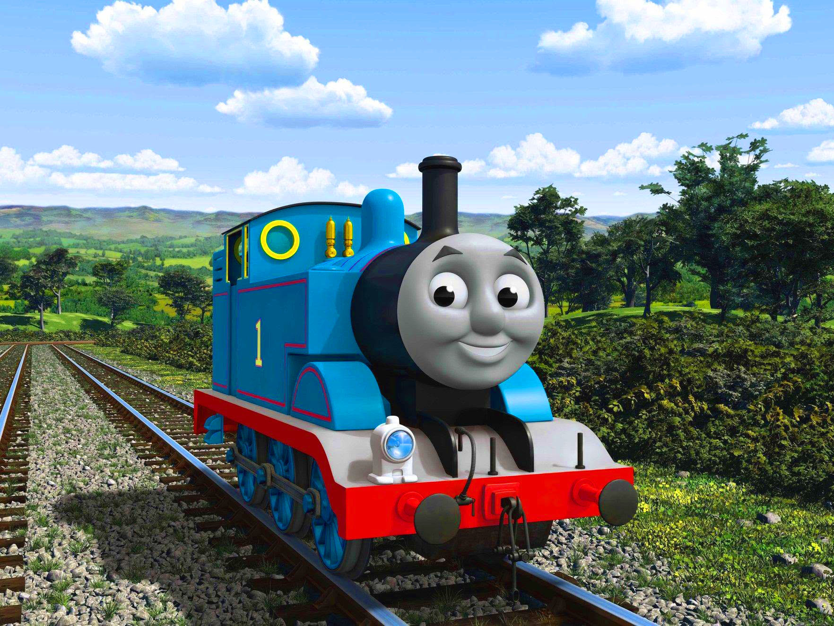
История Паровозика

Slide 3
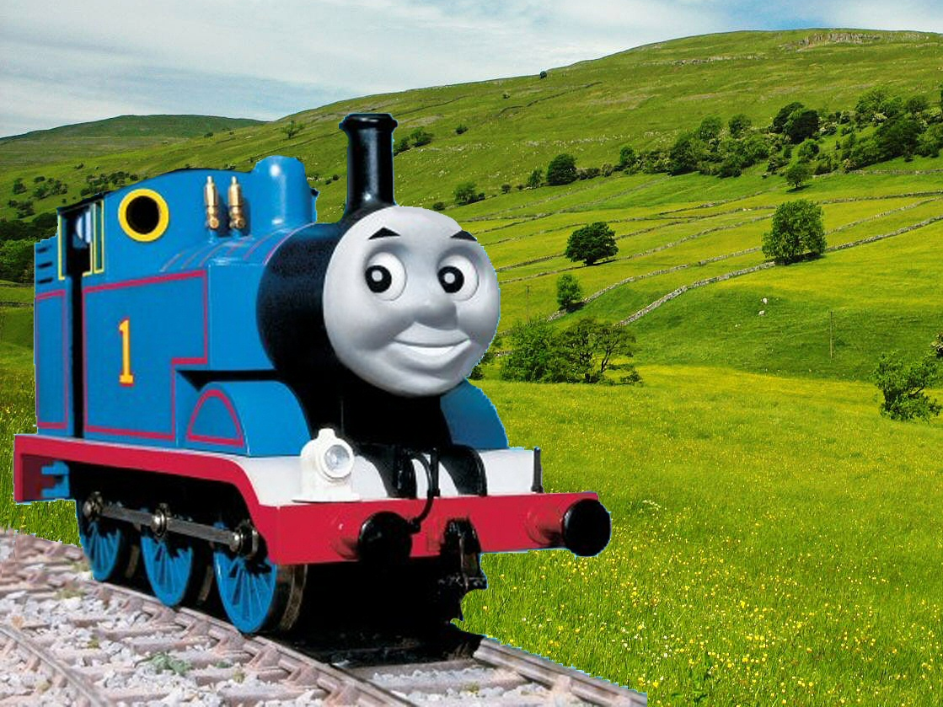
Жил-был на свете Паровозик.
Просыпался он с первыми
лучами солнца.
Маленькие пташки
весело приветствовали его
своим щебетанием.
Каждый день с утра
до позднего
вечера выполнял он свою
работу – перевозил
пассажиров
от станции к станции.
И вот однажды с ним
произошла удивительная
история!

Slide 4
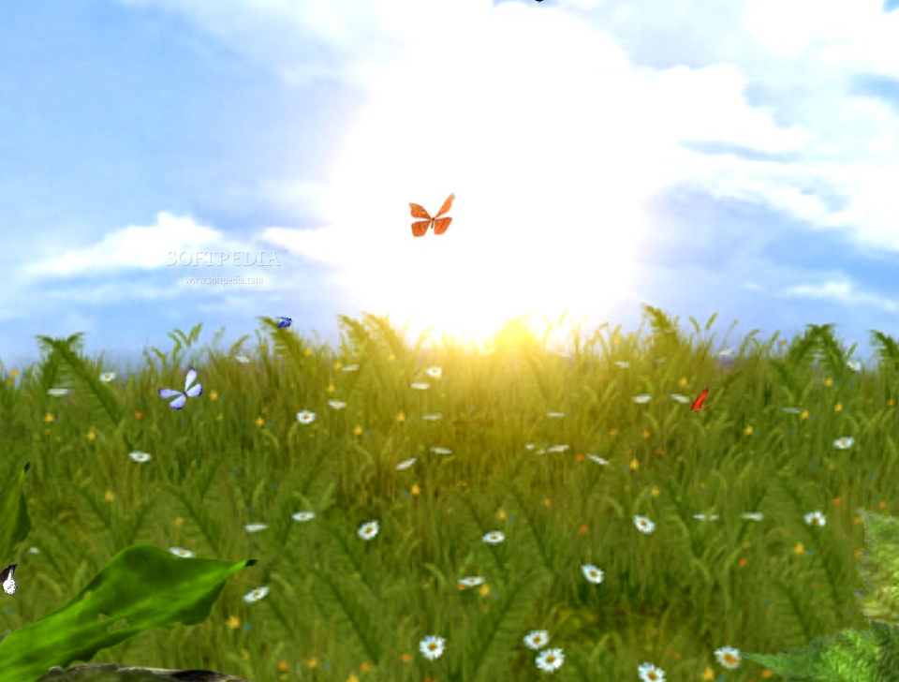
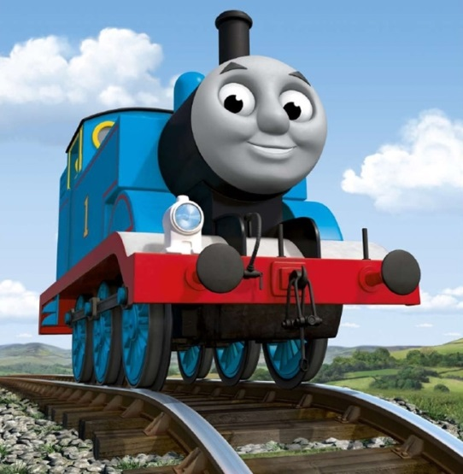
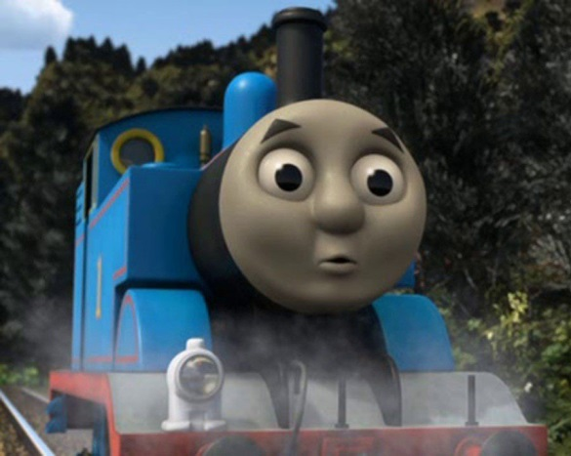
В один из теплых дней ехал Паровозик на станцию "Лесная" и вдруг увидел, что на железнодорожном полотне что-то белеет.
Когда Паровозик подъехал поближе и остановился, то разглядел, что это рыжая белка и заяц машут белым платочком и просят о помощи. Шубки у них были испачканы сажей, мордочки заплаканы, а у бедного зайца сломана лапка.

Slide 5
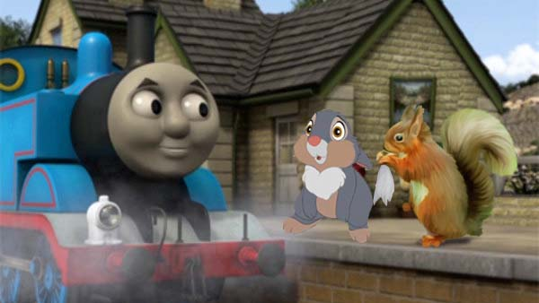
Встревоженные звери объяснили, что в лесу разгорелся сильный пожар, а потушить его они сами не могут: силы их не равны. Пригорюнился Паровозик: "Как помочь лесным жителям?"

Slide 6

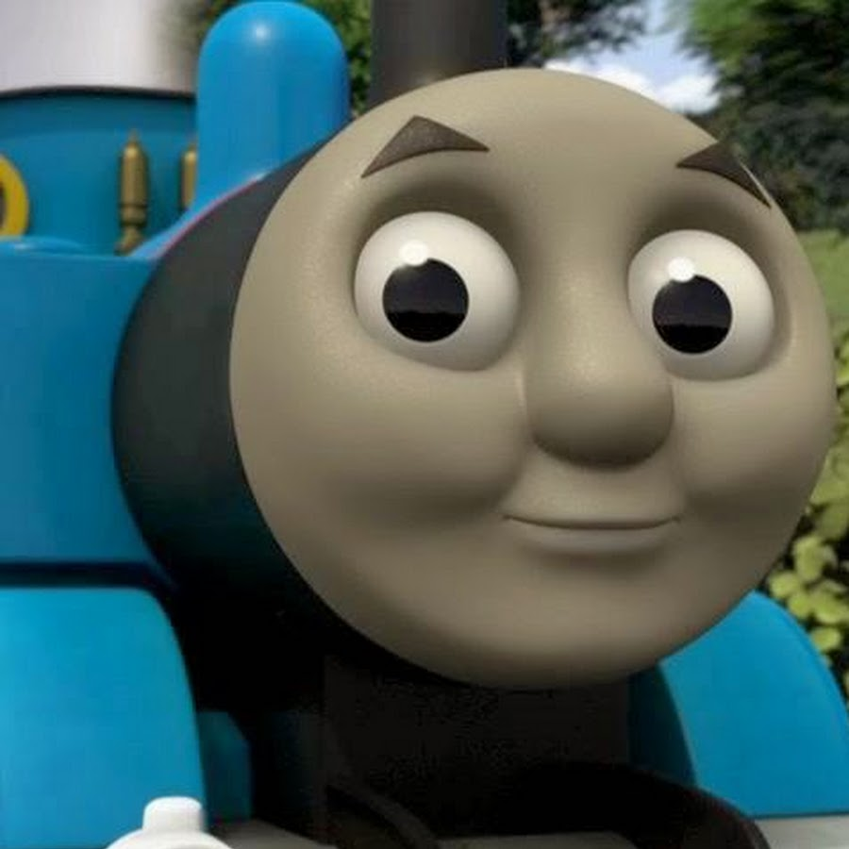
И вдруг он увидел недалеко от леса прудик с голубой водой и белыми кувшинками. Набрав полные вагоны воды, Паровозик помчался в самую глубь леса, чтобы потушить страшный пожар.
В лесу на поляне горели деревья, кусты и даже трава.

Slide 7
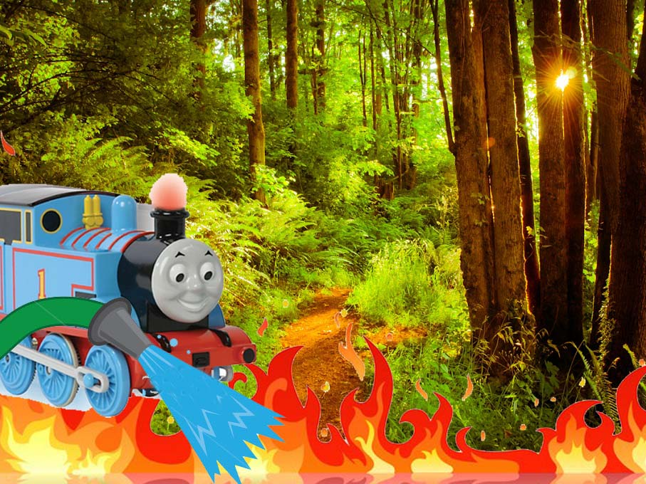
Когда звери увидели Паровозик, то очень обрадовались и стали ему помогать: птицы носили воду в клюве, зайцы и белки - в лапках, рыжая лисица мочила хвост и махала им над травой. На шум прибежали другие лесные звери и все вместе стали тушить пожар.
Несколько раз Паровозик ездил за водой, а огонь все бушевал и не поддавался тушению. Долго, упорно и дружно поливали лесные жители вместе с Паровозиком весь лес, и только к вечеру пламя стало утихать, а дым рассеиваться.

Slide 8
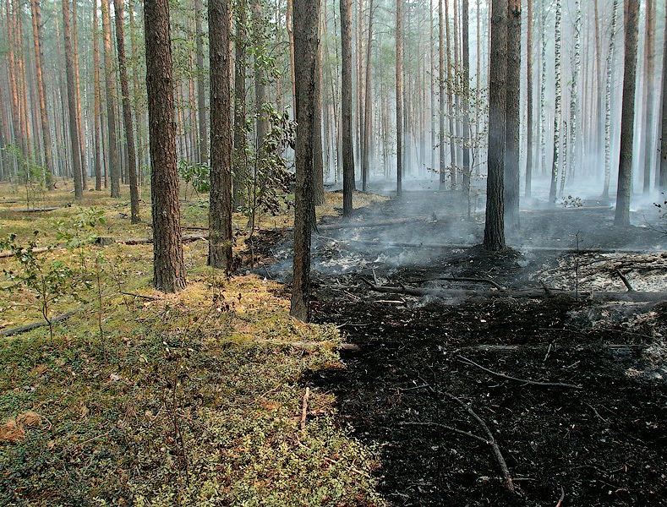
Наконец пожар был потушен! Жалкое зрелище представлял собой сгоревший лес. Красивая и цветущая до пожара поляна теперь превратилась в черное пятно.
Пострадавшие звери рассказали Паровозику, о виновнике пожара - это был грибник, который бросил в лесу непотушенную спичку.

Slide 9
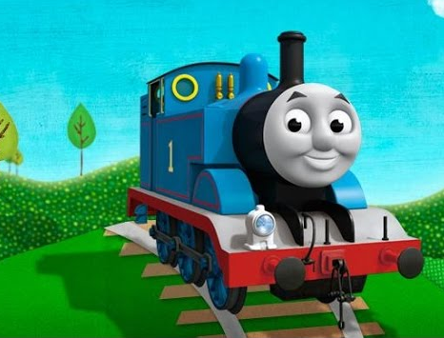
Уставшие, грязные и чумазые звери и птицы чистили свои шубки и перышки, а лесной доктор - дятел обрабатывал им раны. Они были очень благодарны своему спасителю, Паровозику, за помощь и участие в их беде. Прозвучал прощальный гудок и Паровозик продолжил свой путь. А лесные жители еще долго махали ему вслед!

Slide 10
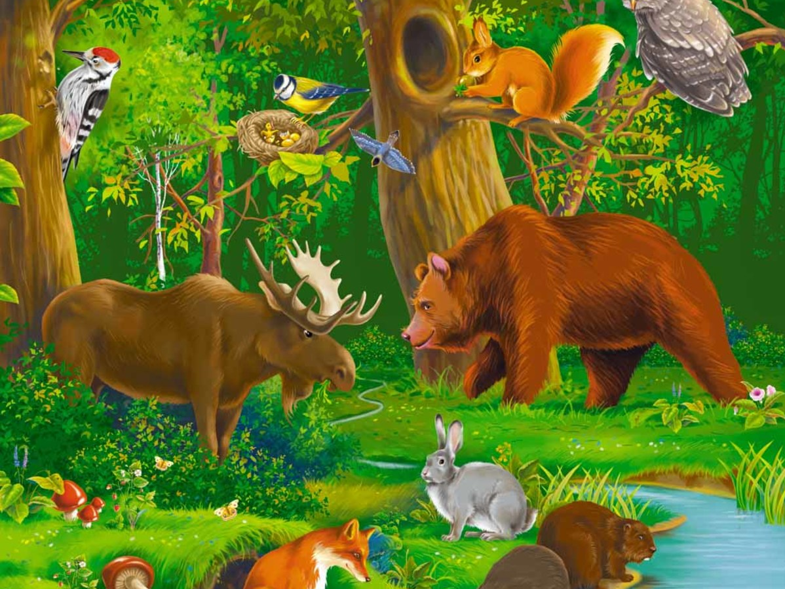
С тех пор в лесу каждый помнил о том, что одна спичка может погубить их дом – лес и всех его жителей. Поэтому в этом лесу больше никогда не возникали пожары!

Slide 11
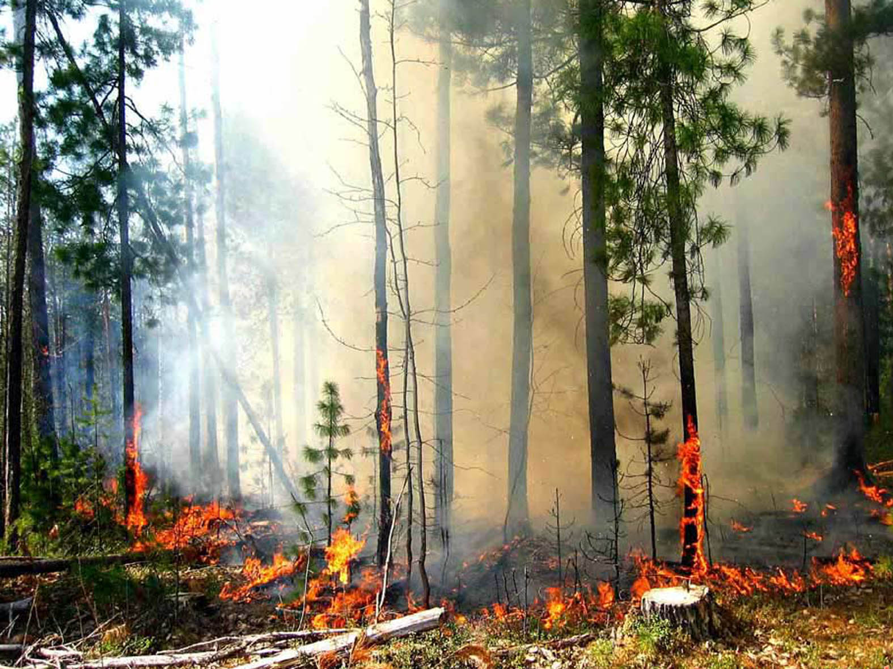
Летом в лесу звери любят гулять:
Он дарит им свежесть, прохладу.
Но нужно природу нам всем охранять
От страшных нещадных пожаров!

